Slide 1



LIFE IN SCENES
A vida imita a arte
By Ana Claudia Ferreira

Slide 2


TÓPICOS PRINCIPAIS
INTRODUÇÃO
MINHA HISTÓRIA
IMPACTO SOCIAL
LIFE IN SCENES

Slide 3










Objetivos do Desenvolvimento Sustentável

Slide 4
CONEXÃO DO CINEMA NA MINHA VIDA
Lembro-me vividamente de acordar todos os dias às 8 da manhã só para assistir um episódio de Lucas Silva Silva na TV. Passava tardes inteiras mergulhada em milhares de filmes, uma experiência tão enriquecedora que perdi a conta das produções que já vi. Como acontece com muitas pessoas, o cinema entrou naturalmente na minha vida, mas o amor e a paixão por ele vieram juntos, entrelaçados. Sinto-me completa por isso. Sou uma ávida seguidora das produções cinematográficas e da arte em geral, buscando sempre conhecer e compreender tudo sobre elas.
Por muitas vezes, essas produções foram meu refúgio, minha única companhia, e até hoje permanecem assim. Elas tocam minha alma, desafiam minha mente e, sem dúvida, sou um exemplo vivo da influência transformadora do cinema.

Slide 5

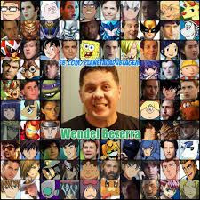
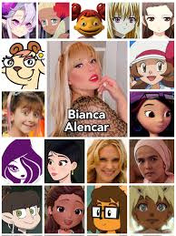
O dublador Wendel Bezerra, outra figura pela qual nutro admiração, também deixou sua marca em mim. Foi quando reconheci sua voz ao ouvir a narração de uma celebridade famosa, Buddy Valastro, na plataforma Khan Academy. A dublagem, de fato, é o portal através do qual a arte alcança seu ápice em importantes produções, especialmente ao traduzir esse universo para crianças e pessoas não alfabetizadas ou que falam apenas sua língua materna.
Já escutei essa voz....
Um dia, ao assistir TV, reconheci a voz marcante da dubladora Biancar Alencar. Tempo depois, ao acompanhar uma reportagem sobre dublagem, percebi o significado por trás desse trabalho e até mesmo cogitei seguir essa profissão como uma possível trajetória de vida.

Slide 6
COM ISSO CRIEI O LIFE IN SCENES
UM PORTAL ONDE OS USUÁRIOS PODEM CONFERIR AS ÚLTIMAS NOVIDADES DO CINEMA E DE SUAS PRODUÇÕES FAVORITAS, ALÉM DE COMPARTILHAR SEUS GOSTOS COM OS ADMINISTRADORES PARA FUTURAS MELHORIAS.

Slide 7




CONVERSA TÉCNICA....
TÉCNOLOGIAS ULTILIZADAS

Slide 8

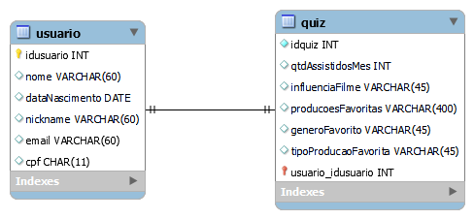
DER

Slide 9


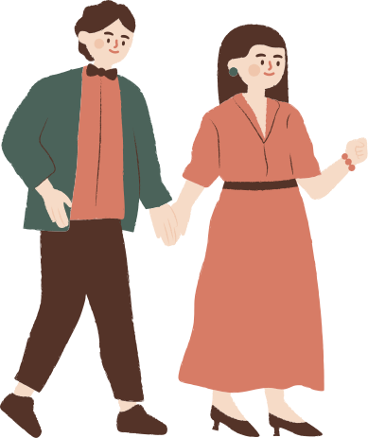

AGRADECIMENTOS

Slide 10

CONCLUSÃO
Aprendizado técnico
Persistência
Resiliência
Superação
Evolução

Slide 11



THANK YOU FOR LISTENING!

